Slide 1




Maturidade e Sucesso
na Indústria da Construção
Qual a relevância de
Sucesso Parcial e Fracasso
para os negócios na I.C. ?
Darci Prado
Falconi - Consultores
Abril 2025

Slide 2

AGENDA
  INTRODUÇÃO
  ALGUNS RESULTADOS DE PESQUISAS REALIZADAS
  UMA VISÃO NO TEMPO PARA SUCESSO E MATURIDADE (2005 até 2024)
  QUAL A RELEVÃNCIA DE “SUCESSO PARCIAL” E “FRACASSO” PARA OS NEGÓCIOS NA I.C.
  COMO EVOLUIR

Slide 3
Introdução

Slide 4
O MODELO: NÍVEIS E DIMENSÕES / CONHECIMENTOS E PRÁTICA
5
OTIMIZADO
4
GERENCIADO
3
PADRONIZADO
2
INIICIADO
CONHECIMENTOS
1
AD-HOC
(Pouco conhecido)
PRÁTICA
MODELO CRIADO EM 2002

Slide 5

A PESQUISA DE MATURIDADE (desde 2005)
www.maturityresearch.com
GRATUITO
RECONHECIMENTO INTERNACIONAL

Slide 6
A PARCERIA COM A INDÚSTRIA DA CONSTRUÇÃO (I.C.)
  PARCERIA INICIADA EM 2010 (Paulo Safadi Simão)
  PARTICIPAÇÃO EM EVENTOS DIVERSOS (ENIC, COIC, FORUM, etc.)
  FORAM CRIADAS SUBCATEGORIAS UTILIZADAS NOS RELATÓRIOS PUBLICADOS:
    Engenharia (Projetos de Engenharia, ou seja, design para clientes
    Gerenciamento para cliente externo (público ou privado)
    Incorporação imobiliária
    Obras Públicas (inclusive Infraestrutura e Construção Pesada)
    Serviços para Clientes Privados (Construção Industrial e Construção Pesada)
    Montagem de equipamentos & máquinas
    Outros ramos

Slide 7
ALGUNS RESULTADOS
DE PESQUISAS REALIZADAS

Slide 8
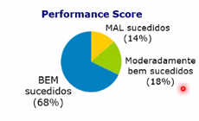
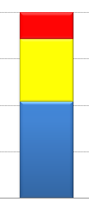
64 Organizações
1.600 projetos
RESULTADOS 2021 – I.C.
MATURIDADE:
Maturidade: 2,93
ESTUDO SOMATÓRIO (2022)
134 Empresas – Obras Industriais
INDICADORES DE RESULTADOS
Índice de Sucesso:
  Fracasso: 8%
  Sucesso Parcial: 32%
  Sucesso Total: 60%
Atraso médio: 21%
Estouro de custo médio: 16%
Execução média do Escopo: 81%
  Fonte: Somatório, Estudo de Mercado - COIC – CBIC – Fev 2022
COMPOSIÇÃO MÉDIA DA CARTERIA DE PROJETOS
Quantidade média de projetos: 25
Duração média de cada projeto: 13 meses

Slide 9
DEFINIÇÃO DE SUCESSO (em parceria com CBIC 2010)
• Incorporação imobiliária
• Serviços (Construção Industrial, Construção Pesada) para clientes da iniciativa privada
• Obras Públicas e de Infra Estrutura (inclusive Construção Pesada) para clientes do setor público
TIPO | CARACTERÍSTICAS
SUCESSO TOTAL | A obra terminou praticamente no prazo, escopo e orçamento previstos (diferenças insignificantes). O cliente ficou bastante satisfeito com o produto entregue. A empresa obteve o lucro esperado e não existe nenhuma pendência significativa técnica ou judicial ou trabalhista. Não ocorreu nenhum acidente grave durante a obra.
SUCESSO PARCIAL | A obra foi concluída e entregue. No entanto aconteceram fatos comprometedores (atraso significativo e/ou estouro de orçamento significativo) que diminuíram significativamente a rentabilidade da obra; ou existem pequenas pendências técnicas ou judiciais ou trabalhistas que certamente vão reduzir o lucro esperado; e/ou cliente recebeu a obra, porém não ficou satisfeito; e/ou ocorreram acidentes de trabalho, porem a taxa de gravidade dos mesmos permaneceu dentro dos parâmetros estabelecidos.
FRACASSO | A obra não foi concluída ou o atraso e/ou estouro de orçamento foram tão exagerados que a obra deu prejuízo; ou existem pendências técnicas ou judiciais ou trabalhistas bastante significativas que certamente vão tornar a obra deficitária; e/ou cliente não concorda em dar aceite na obra; e/ou ocorreram acidentes graves durante a obra que mancharam a reputação da empresa.
9

Slide 10
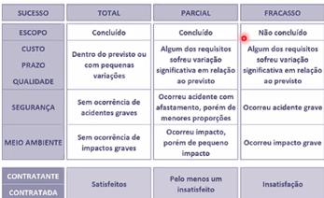
UM EXEMPLO DE DEFINIÇÃO DE SUCESSO: CBIC & SOMATÓRIO (2022)
  Autoria: CBIC / Somatório
  Fonte: Somatório, Estudo de Mercado - COIC – CBIC – Fev 2022

Slide 11
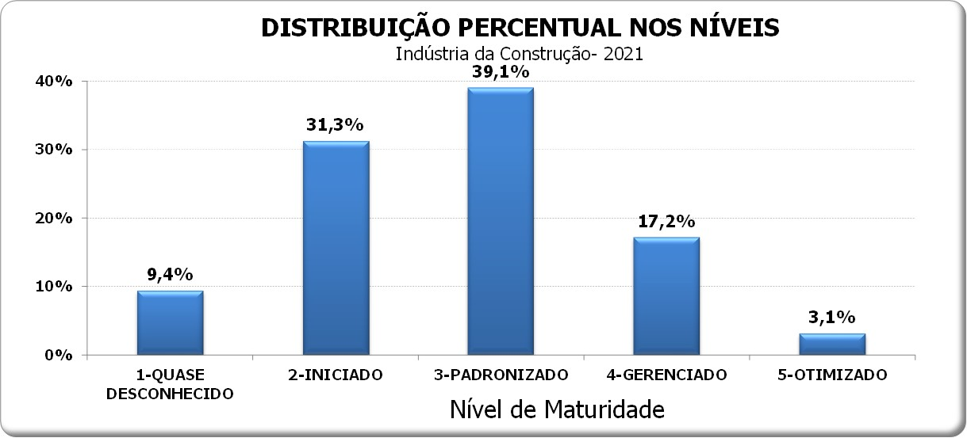
DISTRIBUIÇÃO NOS NÍVEIS DE MATURIDADE PARA A I.C.
PARA

Slide 12
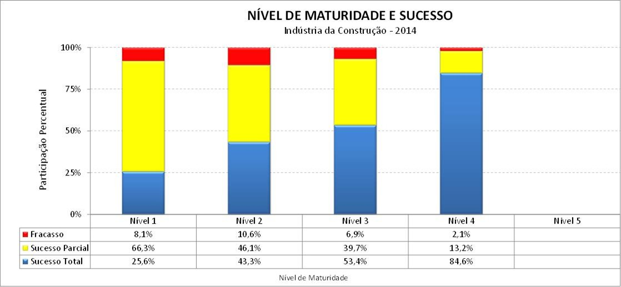
SUCESSO VERSUS NÍVEIS DE MATURIDADE: I.C. (2014 e 2021)
Tamanhos das amostras:
Nível 1: 11 / Nível 2: 13 / Nível 3: 18 / Nível 4: 17 / Nível 5: 2
Tamanhos das amostras:
Nível 1: 6 / Nível 2: 20 / Nível 3: 25 / Nível 4: 11 / Nível 5: 2
  CAUSAS DAS DIFERENÇAS:
  Momentos diferentes (2014 e 2021)
  Tamanho das amostras
  Heterogeneidade (subcategorias)

Slide 13
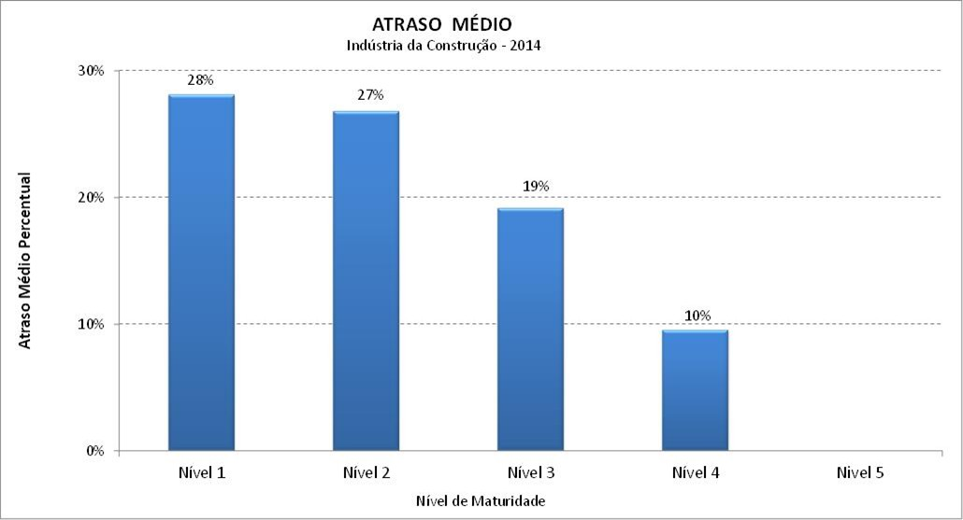
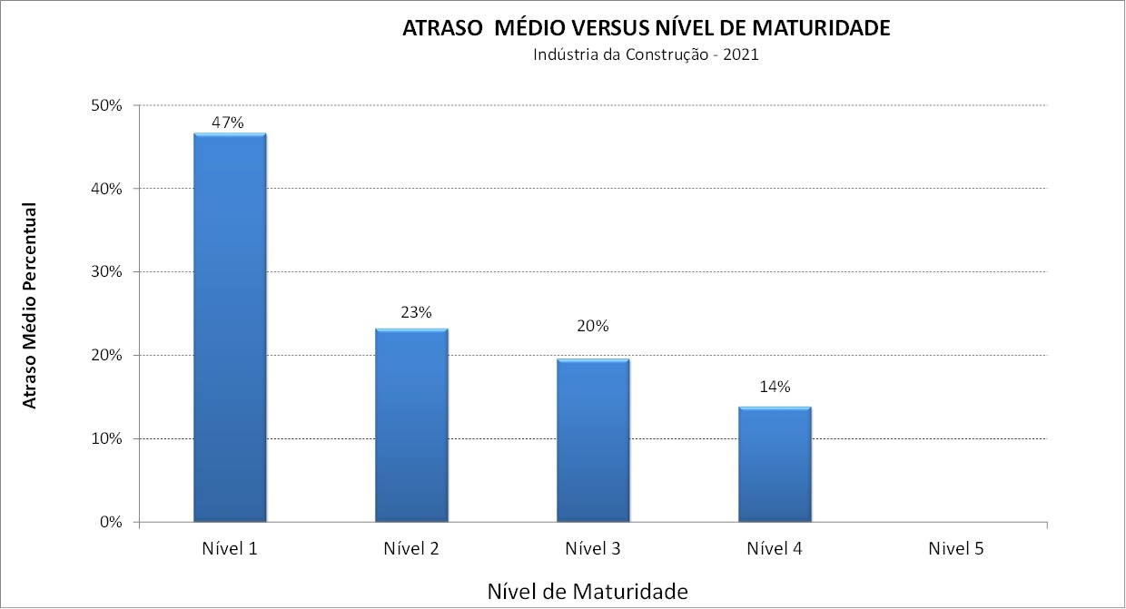
ATRASO VERSUS NÍVEIS DE MATURIDADE: I.C. (2014 e 2021)
Tamanhos das amostras:
Nível 1: 11 / Nível 2: 13 / Nível 3: 18 / Nível 4: 17 / Nível 5: 2
Tamanhos das amostras:
Nível 1: 6 / Nível 2: 20 / Nível 3: 25 / Nível 4: 11 / Nível 5: 2

Slide 14
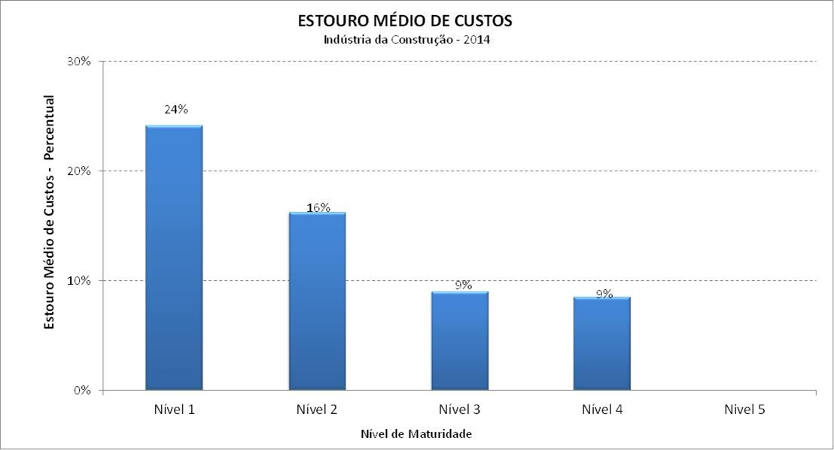
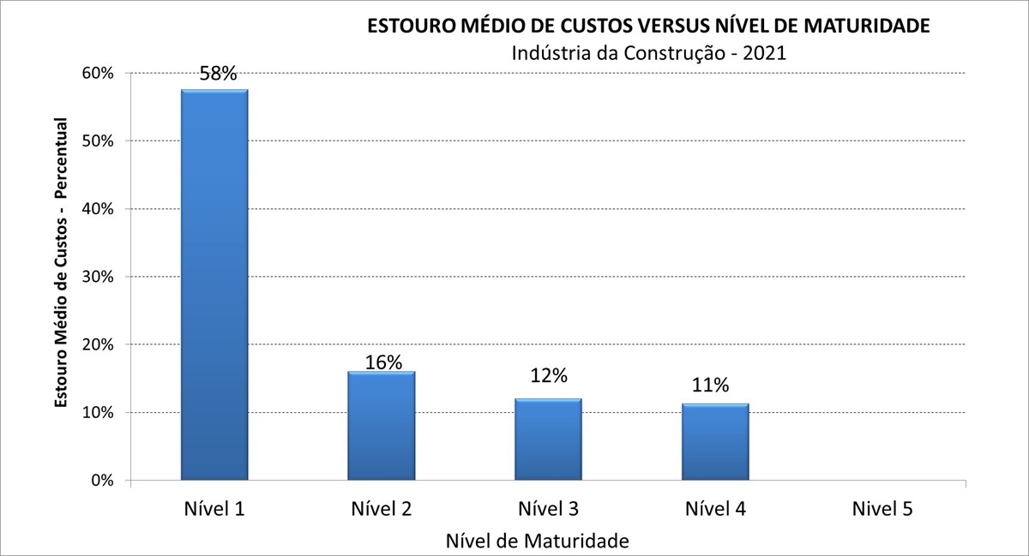
ESTOURO DE CUSTOS VERSUS NÍVEIS DE MATURIDADE: I.C. (2014 e 2021)
Tamanhos das amostras:
Nível 1: 11 / Nível 2: 13 / Nível 3: 18 / Nível 4: 17 / Nível 5: 2
Tamanhos das amostras:
Nível 1: 6 / Nível 2: 20 / Nível 3: 25 / Nível 4: 11 / Nível 5: 2

Slide 15
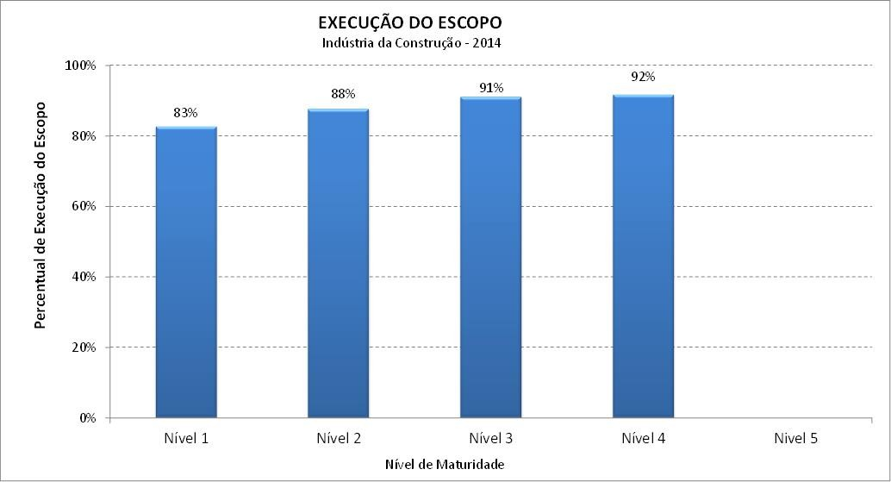
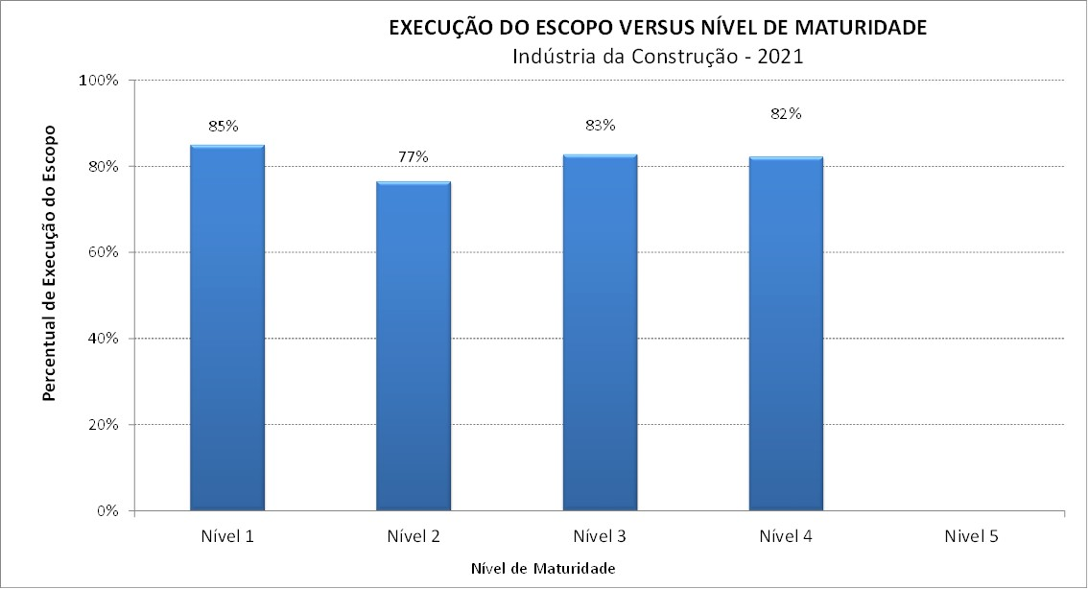
EXECUÇÃO DO ESCOPO DE CUSTOS VERSUS NÍVEIS DE MATURIDADE: I.C.
Tamanhos das amostras:
Nível 1: 11 / Nível 2: 13 / Nível 3: 18 / Nível 4: 17 / Nível 5: 2
Tamanhos das amostras:
Nível 1: 6 / Nível 2: 20 / Nível 3: 25 / Nível 4: 11 / Nível 5: 2

Slide 16
Uma visão no tempo para
Maturidade e Sucesso
2005 até 2024

Slide 17
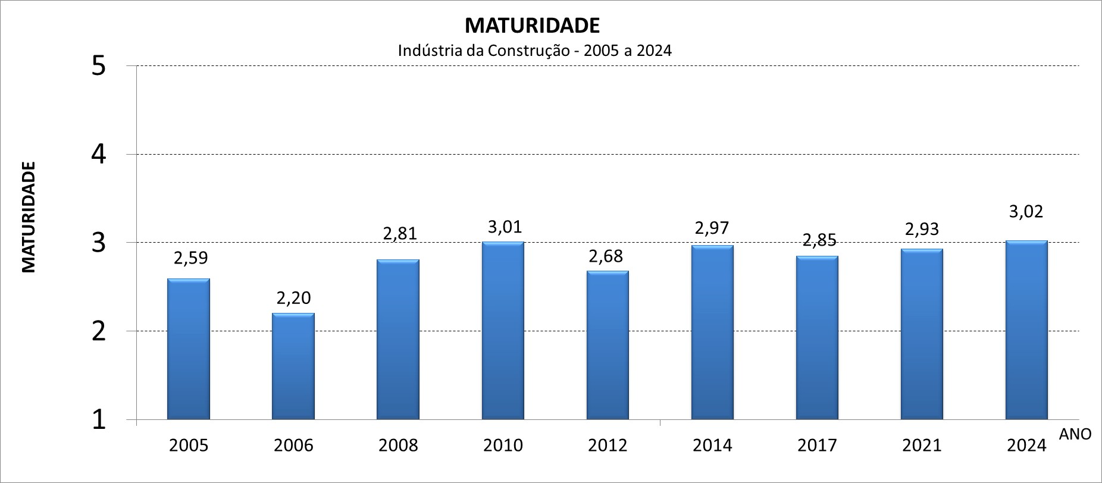
MATURIDADE NA I.C. (2005 até 2024)
  DIFICULDADE: CONSEGUIR PARTICIPAÇÃO DAS EMPRESAS PARA RESPONDER AO QUESTIONÁRIO

Slide 18
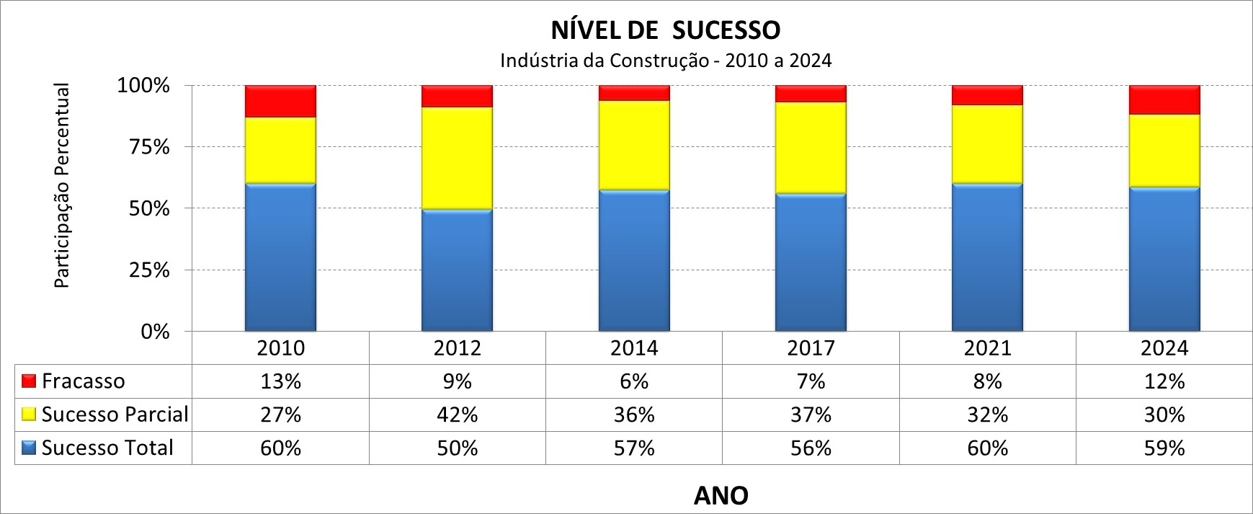
SUCESSO NA INDÚSTRIA DE CONSTRUÇÃO – 2010 ATÉ 2024

Slide 19
Qual a relevância de
Sucesso Parcial
Fracasso
para os negócios na I.C. ?????

Slide 20
A PRESENÇA DE “SUCESSO PARCIAL” e “FRACASSO”
  NÃO DÁ PARA IGNORAR: ELES ESTÃO PRESENTES !
Tamanhos das amostras:
Nível 1: 11 / Nível 2: 13 / Nível 3: 18 /
Nível 4: 17 / Nível 5: 2
Tamanhos das amostras:
Nível 1: 6 / Nível 2: 20 / Nível 3: 25 /
Nível 4: 11 / Nível 5: 2
  Fonte: Somatório, Estudo de Mercado - COIC – CBIC – Fev 2022

Slide 21
O IMPACTO FINANCEIRO
  O IMPACTO FINANCEIRO DE “SUCESSO PARCIAL” E “FRACASSO” DEVE SER AVALIADO PARA CADA PROJETO ENCERRADO:
    Estouro de custos
    Multas
    Ações na justiça
    Etc
IMPACTO NA IMAGEM
SOMENTE EXISTE GESTÃO ONDE TEMOS MEDIÇÃO

Slide 22
COMO LIDAR COM ISSO?
  O ORÇAMENTO PARA O PRÓXIMO ANO DEVE CONTEMPLAR A EXISTÊNCIA DESTAS ANOMALIAS (Sucesso Parcial e Fracasso)
  AS PROPOSTAS DE NOVOS NEGÓCIOS DEVEM INCLUIR EM SEU VALOR UM PULMÃO PARA COMPENSAR AS ANOMALIAS

Slide 23
COMO EVOLUIR ?

Slide 24
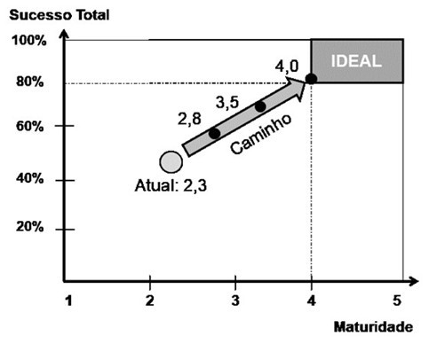

A JORNADA DA EVOLUÇÃO NA MATURIDADE
  https://www.editorafalconi.com/
  PODE SER UMA LONGA JORNADA (5 OU MAIS ANOS) DEPENDENDO DO PONTO DE PARTIDA
www.maturityresearch.com

Slide 25
COMO EVOLUIR?
  IDENTIFIQUE OS VALORES REAIS DE SUCESSO DA SUA ORGANIZAÇÃO PARA OS PROJETOS ENCERRADOS NO ANO ANTERIOR
    CRIE UMA DEFINIÇÃO PARA SUCESSO, CASO AINDA NÃO EXISTIR (veja exemplos no site e nesta palestra)
    QUANTIFIQUE PARA CADA PROJETO ENCERRADO:
      Estouro de custos
      Multas
      Ações na justiça
      Etc
    IDENTIFIQUE AS CAUSAS DAS ANOMALIAS (para “Sucesso Parcial” e “Fracasso”)
  FAÇA A AVALIAÇÃO DA MATURIDADE IDENTIFICANDO AS ANOMALIAS DE GESTÃO
  MONTE E EXECUTE UM PLANO DE CRESCIMENTO COM METAS
IMPACTO NA IMAGEM

Slide 26
Maturidade e Sucesso
na Indústria da Construção
Qual a relevância de
Sucesso Parcial e Fracasso
para os negócios na I.C. ?
darciprado@falconi.com
Abril 2025

